Slide 1


Influência do leite da própria mãe e diferentes proporções de fórmula sobre a microbiota intestinal em recém-nascidos muito prematuros
Influence of own mother's milk and different proportions of formula on intestinal microbiota of very preterm newborns.
Zanella A, Silveira RC, Roesch LFW, Corso AL, Dobbler PT, Mai V, Procianoy RS.PLoS One. 2019 May 20;14(5):e0217296. doi: 10.1371/journal.pone.0217296. eCollection 2019.PMID: 31107919. Free Article
Similar articles. Artigo Livre!
Apresentação:Maria Eduarda Canellas de Castro R4 Neonatologia HMIB
Coordenação: Carlos Zaconeta
www.palomargotto.com.br
Brasília, 8 de junho de 2019
Consultem também
A microbiota intestinal
com uso de Leite da
própria mãe e Leite
de Banco

Slide 2
Introdução
A microbiota intestinal é muito importante para o metabolismo, desenvolvimento e comportamento [1,2].
Apesar de diversos estudos sobre o assunto e sua relação com doenças de alta complexidade [1,3,4], os estudos se baseiam em cultura, perfil genético e/ou uso de amostras pequenas, o que deixa claro que as variáveis responsáveis elo compartilhamento da microbiota intestinal não foram satisfatoriamente examinadas [1,5,6].
Sabe-se que o desenvolvimento da microbiota infantil depende de fatores dietéticos e medicamentosos [1,7], mas ainda não se sabe como esses fatores influenciam a composição global microbiana e suas associações com o corpo humano [1].
O corpo humano tem milhões de microorganismos que trabalham em parceria com nossas próprias células para influenciar a qualidade de nossa saúde ao longo da vida [8,9].

Slide 3
Introdução
A composição do microbioma intestinal infantil é influenciada por fatores como o tipo de parto, idade gestacional e pós-natal, ingestão de antibióticos, meio ambiente, exposições nutricionais e amamentação, o que deve ser enfatizado como uma variável importante para a montagem da microbiota intestinal [5,8,10,11,12].
La Rosa et al mostraram que o microbioma intestinal de recém-nascidos prematuros internados em Unidades de Terapia Intensiva Neonatal progride e a população bacteriana muda de composição ao longo do tempo [6].
Apesar da influência do leite materno versus a fórmula na montagem da microbiota intestinal, o verdadeiro impacto do leite materno da própria mãe sobre a composição do microbioma intestinal de prematuros não é totalmente compreendido [8].

Slide 4
Introdução
A microbiota intestinal imatura de recém-nascidos prematuros é influenciada por fatores como idade pós-natal, idade gestacional, peso ao nascer e exposições nutricionais [8,13,14,15].
No caso específico da amamentação, isso parece disfarçar a influência do peso ao nascer, o que sugere uma função protetora contra a imaturidade intestinal do recém-nascido prematuro no início da vida [8].
Esses achados sugerem não apenas a existência de um mecanismo microbiano subjacente ao corpo de evidências que elucida que o leite materno promove a saúde intestinal do recém-nascido prematuro [16], mas também a interação dinâmica de fatores hospedeiros e alimentares que auxiliam na colonização e enriquecimento de micróbios específicos durante o estabelecimento de sua microbiota intestinal [8].

Slide 5
Objetivo
O objetivo do estudo foi de revelar a microbiota intestinal nos bebês de muito baixo peso ao nascer nos primeiros 28 dias de vida, a depender do uso de leite da própria mãe e do uso de fórmula em diferentes proporções.

Slide 6
Material e Métodos
Este estudo utilizou uma estratégia de amostragem de conveniência com pacientes recrutados da Seção de Neonatologia do Hospital de Clínicas de Porto Alegre (HCPA), Brasil, de maio de 2014 a janeiro de 2017.
Gestantes com idade gestacional ≤32 semanas que forneceram consentimento informado por escrito foram inscritas na admissão hospitalar.
O protocolo do estudo foi aprovado pelo Comitê de Ética do Hospital de Clínicas de Porto Alegre (HCPA) e os responsáveis ​​assinaram o Termo de Consentimento Livre e Esclarecido.
Os critérios de exclusão foram: 1) HIV ou infecções congênitas, 2) mães com abuso de substâncias e 3) malformações congênitas neonatais.

Slide 7
Material e Métodos
Os recém-nascidos foram divididos em cinco grupos de acordo com a alimentação:
  leite materno exclusivo (LME),
  fórmula exclusiva (FLE),
  misto de 50% leite materno próprio e 50% fórmula (MFLM),
  misto de fórmula e 70% ou mais de leite da própria mãe (PLM),
  misto de leite materno e 70% ou mais de fórmula (PFL).

Slide 8
Material e Métodos
Os recém-nascidos receberam diariamente a mesma dieta por até 28 dias. As diferentes quantidades de fórmula e leite materno próprio foram oferecidas separadamente, em diferentes horários do dia, para que no final do dia a relação fosse mantida. A proporção de leite materno para fórmula teve relação com a limitação da quantidade de leite materno disponível.
A fórmula pré-termo usada foi Pré Nan. Esta fórmula não contém nem probióticos nem prebióticos. Dados obstétricos e dados neonatais foram coletados prospectivamente.
As amostras de fezes semanais das crianças foram coletadas de fraldas, começando com as primeiras fezes até a 4ª semana de vida. Todas as amostras foram imediatamente armazenadas em nitrogênio líquido até a extração do DNA.

Slide 9
Material e Métodos
Extração de DNA e preparação em laboratório da 16S rRNA
O DNA microbiano foi isolado das amostras usando o Kit QIAmp Fast DNA Stool Mini (Qiagen, Valencia, CA, EUA) seguindo as instruções do fabricante com modificações. Todas as amostras de DNA foram mantidas a -80˚C até o uso.
A região V4 do gene 16S rRNA foi amplificada e sequenciada utilizando a plataforma PGM Ion Torrent (Thermo Fisher Scientific, Waltham, MA, EUA) com os primers 515F e 806R [17].
As reações foram combinadas em concentrações equimolares para criar uma mistura composta por fragmentos amplificados do gene 16S de cada amostra. Esta amostra composta foi usada para preparação de bibliotecas com o Sistema Ion OneTouch 2 com o Modelo de Kit Ion PGM Modelo OT2 400 (Thermo Fisher Scientific, Waltham, MA, EUA).
O sequenciamento foi realizado usando o Ion PGM Sequencing 400 no Ion PGM System usando Ion 318 Chip v2 com um máximo de 40 amostras por microchip

Slide 10
Material e Métodos
Processamento sequencial
As seqüências cruas do gene 16S rRNA foram analisadas seguindo as recomendações do Projeto Microbioma Brasileiro [18].
Após agrupar as seqüências em OTUs (Unidade Taxonômica Operacional), com uma similaridade de corte de 97%, houve verificação para obter sequências representativas para cada filotipo microbiano.
A classificação taxonômica foi realizada utilizando o SINTAX [20], contra o banco de dados Ribosomal Database Project (RDP) [21], com um limiar de confiança de 80%. O esforço de amostragem foi estimado usando a cobertura de Good [22]
Unidade Taxonômica Operacional (OTU): é um agrupamento de indivíduos da mesma espécie cujas sequências 16s de rRNA apresentam uma semelhança de 97,5%. Essa padronização internacional permite que pesquisadores da mesma disciplina comparem seus resultados. Indivíduos em diferentes OTUs não podem pertencer à mesma espécie bacteriana.

Slide 11
Material e Métodos
Análise estatística
Todos os dados clínicos foram analisados ​​utilizando o software SPSS 21.0 ao nível de significância de 5%.
Variáveis ​​quantitativas com distribuição normal foram descritas através de médias / DP e comparadas por ANOVA com teste de Tukey.
Variáveis ​​quantitativas com distribuição assimétrica foram descritas por meio da variação mediana / interquartil e comparadas pelo teste de Kruskall-Wallis com teste de Dunn.
Para comparação entre proporções, o teste qui-quadrado de Pearson foi usado em conjunto com a análise de resíduos ajustada.
Para toda a análise a jusante de 16S rRNA, o conjunto de dados foi filtrado, mantendo apenas as OTUs que estavam presentes em pelo menos 30% das amostras em cada tratamento e reduzidos ao mesmo número de sequências [23].

Slide 12
Material e Métodos
Análise estatística
Para acessar as principais diferenças entre os tratamentos deste estudo, uma Análise Multivariada de Variância Permutacional (PERMANOVA) [26] foi realizada usando uma matriz de dissimilaridade binomial entre amostras e a função sindical implementada no pacote vegano [27]. Diferenças entre tratamentos foram acessadas através do software STAMP [28].
Os valores de P foram obtidos pelo teste t não paramétrico de dois lados de White seguido da correção de Benjamini-Hochberg FDR.
Um valor de p <0,05 juntamente com um filtro de tamanho de efeito (diferença entre proporções de tamanho de efeito <1,00) foi aplicado para determinar os taxa mais importantes que diferiram entre os tratamentos.
A análise ao longo do período de 28 dias foi realizada usando meta-análise dos tamanhos de efeito reportados em múltiplos pontos usando o modo misto linear geral [29].

Slide 13

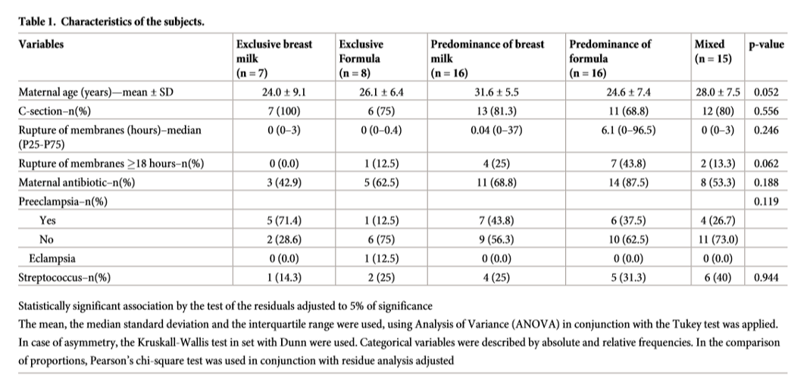
Resultados
Um total de 175 amostras de 62 recém-nascidos pré-termo divididos em cinco grupos (7 em LME, 8 em FLE, 16 em PLM, 16 em PFL e 15 em MFLM) foram coletados e analisados.
Os cinco grupos foram semelhantes em relação aos dados maternos e obstétricos (Tabela 1). Os dados neonatais são mostrados na Tabela 2.

Slide 14
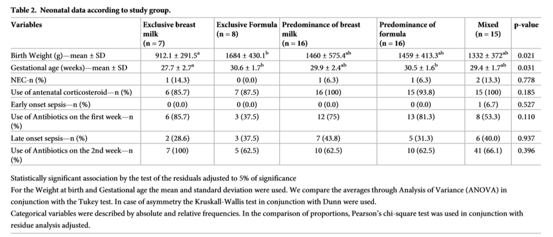
Resultados

Slide 15
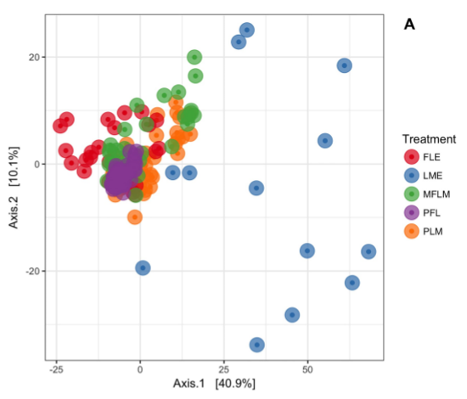
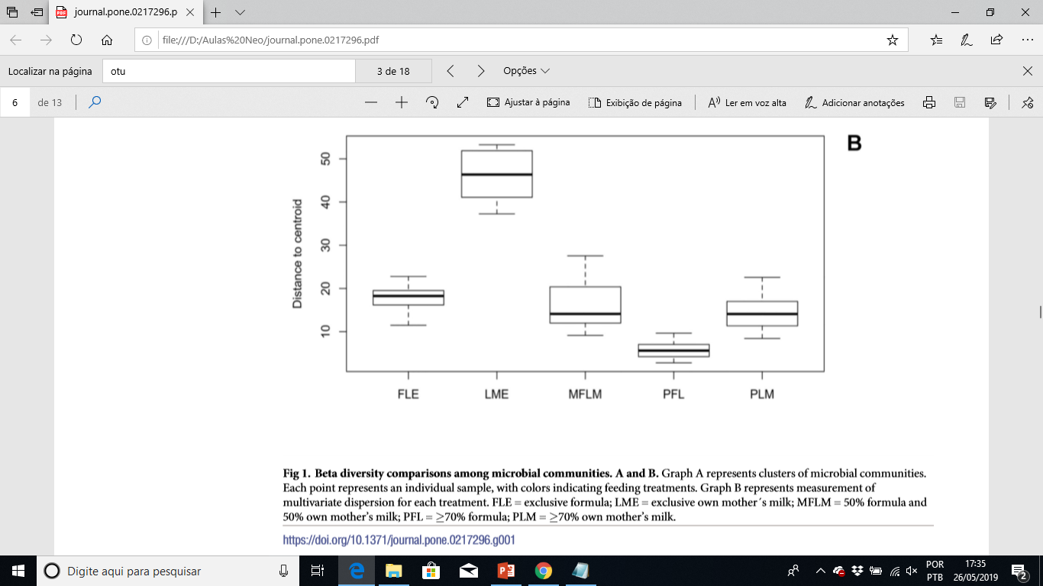

As diferenças da comunidade microbiana no nível OTU (corte de similaridade de 97% para definição de agrupamento) encontrado em amostras fecais de recém-nascidos prematuros alimentados com cinco dietas diferentes durante um período de 28 dias são apresentados na Fig. 1.

Slide 16

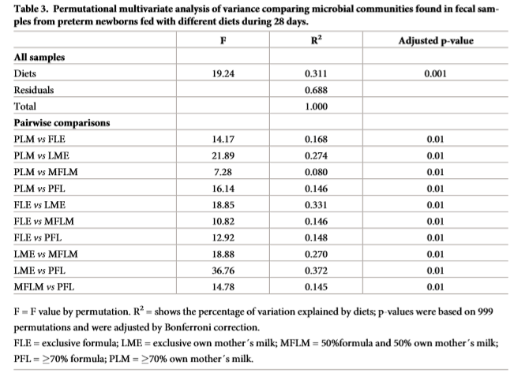
A análise ordinária revelou diferenças significativas na estrutura da comunidade microbiana entre os tratamentos, sugerindo que a alimentação com diferentes dietas foi responsável pela montagem da comunidade de pré-termo.
Essas diferenças foram confirmadas pela análise multivariada permutacional de variância (Tabela 3).

Slide 17
Resultados
Diferenças gerais na comunidade microbiana quando comparadas as dietas
As análises gerais (todas as amostras) indicam que aproximadamente 31% da variação nas distâncias entre os tratamentos foi explicada pelas diferentes dietas fornecidas em cada tratamento.
Comparações entre pares revelaram que as dietas baseadas em leite materno reuniram comunidades microbianas com grande variação dentro do grupo (por exemplo, maiores diferenças entre comunidades microbianas de indivíduos alimentados com leite materno), enquanto dietas baseadas em fórmula criaram comunidades microbianas similares (Fig. 1A e 1B) (Tabela 3 ).
O uso do leite materno foi responsável pela maior variação observada entre as dietas. A maior variação entre os tratamentos foi observada entre as amostras em leite materno exclusivo e amostras sob fórmula exclusiva.

Slide 18
Resultados
Diferenças gerais na comunidade microbiana quando comparadas as dietas
A maiores variações nas distâncias entre os tratamentos foram observadas naquelas comparações envolvendo apenas o uso de leite materno.
Aproximadamente 37% da variação na distância entre as comunidades microbianas pode ser explicada pelo tratamento com leite materno apenas em comparação com a dieta baseada preferencialmente em fórmula (Tabela 3).
De acordo com a análise de ordenação, as medidas de diversidade alfa indicaram diferenças significativas (p-valor <0,001 de acordo com o teste de Kruskal-Wallis) entre a riqueza de OTUs dentro dos tratamentos (Fig. 2).

Slide 19
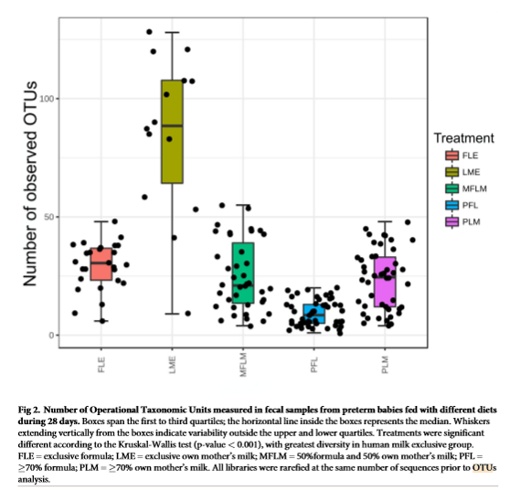
A dieta composta apenas por leite materno (LME) permitiu maior riqueza microbiana (média de 85 OTUs). Por outro lado, a dieta preferencialmente baseada em fórmula (PFL) apresentou a menor riqueza (média de 9 OTUs) (Fig. 2).
O número médio de OTUs encontrados nas outras dietas foi semelhante. As dietas baseadas apenas na fórmula (FLE) e preferencialmente no leite materno (PLM) apresentaram uma média de 29 e 23 OTUs respectivamente e a dieta baseada em uma mistura de fórmula e leite materno apresentou uma média de 25 OTUs.

Slide 20
Resultados
Identificação das principais diferenças taxonômicas entre as dietas.
Uma vez que as diferenças globais entre comunidades microbianas encontradas em amostras fecais de recém-nascidos prematuros alimentados com diferentes dietas durante 28 dias foram detectadas, o próximo passo foi identificar a taxa microbiana responsáveis ​​por essa diferença.
Para detectar diferenças entre os tratamentos ao nível do gênero, foi realizada uma abundância diferencial pareada com base no teste t não-paramétrico de dois lados seguido da correção FDR de Benjamini-Hochberg.
Como o tratamento com LME apresentou a maior diferença na comunidade microbiana entre as dietas, as comparações entre pares foram realizadas entre LME e as outras dietas.

Slide 21
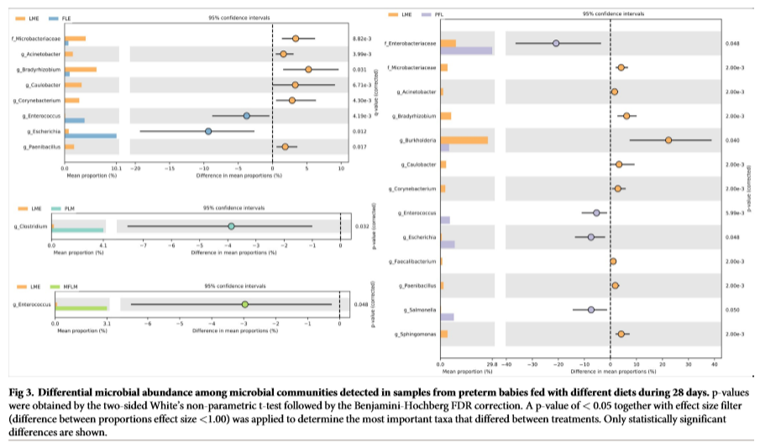

Slide 22
Resultados
Identificação das principais diferenças taxonômicas entre as dietas.
A proporção média do gênero Escherichia foi sempre maior nos tratamentos contendo fórmula (FLE, PLM, MFLM e PFL) do que no tratamento apenas com leite materno.
Particularmente, a dieta à base de leite materno apresentou maior abundância de Acinetobacter, Bradyrhizobium, Caulobacter, Corynebacterium e Paenibacillus, Burkholderia, Faecalibacterium, Sphingomonas e o gênero desconhecido da família Microbacteriaceae em comparação aos demais tratamentos.
Em comparação com a dieta baseada no leite materno, a dieta preferencialmente baseada no leite materno (PLM) e a dieta composta por uma mistura de fórmula e leite materno aumentaram a abundância de Clostridium e Escherichia.
As amostras de fezes de recém-nascidos alimentados com uma dieta com base em preferível fórmula (PFL) apresentou uma maior abundância de Escherichia, Salmonella, Enterococcus e do gênero desconhecido a partir da família Enterobacteriaceae, quando comparado com o tratamento LME (Fig 3).

Slide 23
Discussão
As variáveis ​​que influenciam a composição da microbiota intestinal são assunto de múltiplos estudos. O pressuposto é que, uma vez que sejam conhecidos e compreendidos, novas estratégias podem ser desenvolvidas para manter um estado de saúde [30,31,32].
Neste estudo, encontramos diferenças globais na comunidade microbiana entre os tipos de leite administrados a prematuros, mostrando que a maior riqueza microbiana foi encontrada naqueles que foram alimentados exclusivamente com leite materno próprio.
Aproximadamente 37% da variação na distância entre as comunidades microbianas foi explicada pelo tratamento com leite materno exclusivamente, em comparação com as dietas baseadas preferencialmente na fórmula.

Slide 24
Discussão
Conhecer o número total de bactérias de acordo com o tipo de alimentação nos permite compreender algumas situações que facilitam o desenvolvimento de doenças [8,31,32,33]. Todas as crianças eram prematuras e foram separadas de acordo com o tipo de dieta alimentada.
Em nosso estudo, amostras fecais de prematuros alimentados com diferentes dietas foram decisivas na diversidade da comunidade microbiana durante o período de 28 dias.
Alimentá-los com leite materno permitia exclusivamente maior riqueza microbiana (média de 85 UTs).
O grupo baseado em fórmula teve a menor riqueza (média de 9 OTUs).

Slide 25
Discussão
Gregory et al estudaram 30 prematuros (10 em cada grupo) durante os primeiros 60 dias de vida alimentados com leite materno, leite humano de doadora pasteurizado e fórmula infantil para pré-termo. Verificou-se que aqueles alimentados com leite materno apresentaram maior diversidade [8].
Cacho et al mostraram que, in vitro, a incubação do leite materno com leite materno doado em uma determinada porcentagem e por 4 horas, pode restaurar o microbioma do leite materno [31].
Nós não misturamos leite humano com fórmula. Nós oferecemos-lhes individualmente em diferentes proporções ao longo do dia. Nossos dados mostraram que esta administração não misturada de leite materno e fórmula não determina a restauração do microbioma do leite humano.

Slide 26
Discussão
Em nosso estudo, a proporção média de Escherichia e Clostridium foi sempre maior em tratamentos contendo fórmula do que em tratamento que forneceu exclusivamente leite materno. Esse achado foi relatado anteriormente [6].
Uma possível explicação para os resultados é encontrada na transmissão realizada da mãe para a criança e no ambiente externo após o nascimento, como já foi indicado em outros estudos [33,34].
Além disso, há fatores como lactoferrina e glicoproteínas no leite humano que protegem contra bactérias patogênicas [35, 36].

Slide 27
Discussão
Apesar de vários estudos sobre o tema e a relação do assunto com doenças de alta complexidade [1,3,4], tais estudos restringiram-se à enumeração dessas doenças com base na cultura, perfil genético (16S) e uso de pequenas amostras, o que deixa claro que as variáveis ​​que moldam a microbiota intestinal não foram satisfatoriamente examinadas [1,5,6].
Sabe-se que o desenvolvimento da microbiota em lactentes depende de fatores medicamentosos e dietéticos [1,7], mas ainda não se sabe como esses fatores influenciam a composição geral da microbiota e como esses fatores cooperam entre si. [1]
Estudos baseados em amostras fecais de lactentes e de suas mães contribuem para o monitoramento de cada estágio cronológico e funcional durante o primeiro ano de vida [1,34].

Slide 28
Discussão
Além de contribuir para a riqueza microbiana, o leite materno também favorece a prevenção da sepse, enterocolite necrosante (ECN) e outras doenças [29,31,33,37].
A ECN é uma das principais causas de morbidade e mortalidade nas Unidades de Terapia Intensiva Neonatal, com a maioria dos casos ocorrendo entre os prematuros [32,37].
Em outro estudo do nosso grupo, nós fornecemos evidências de uma associação entre ECN e distorções no desenvolvimento normal da microbiota e baixa diversidade em casos de ECN [32].
Dentro deste estudo, descobrimos que o aumento da diversidade da microbiota e o aumento da amamentação se correlacionam com a redução da incidência de ECN [32].
Mai et al relataram uma microbiota que predispõe a sepse tardia em prematuros mais próxima da encontrada em recém-nascidos pré-termo que não foram alimentados exclusivamente com leite materno da própria mãe [38].

Slide 29
Discussão
Outros estudos enfatizam a influência da dieta de acordo com as características étnicas e/ou geográficas como variáveis ​​que influenciam o desenvolvimento da microbiota intestinal de recém-nascidos [39,40,41].
Em nosso estudo, essas questões não foram abordadas porque não eram o foco do estudo, deixando perspectivas abertas para estudos inovadores.

Slide 30
Discussão
O microbioma encontrado no leite materno contribui a curto e longo prazo para a prevenção da colonização por patógenos, pois estimula a produção de anticorpos reativos e estabelece um microbioma intestinal saudável capaz de prevenir morbidades a longo prazo, como obesidade, diabetes tipo 2, inflamação intestinal crônica, distúrbios autoimunes, alergias, síndrome do intestino irritável e gastroenterite alérgica [31,42,43,44].
Nosso estudo confirma que a microbiota intestinal de prematuros apresenta diferenças de acordo com sua dieta - seja leite materno ou fórmula - e enfatiza a importância do leite materno na manutenção da riqueza microbiana na microbiota do recém-nascido.
Escherichia e Clostridium foram associados a ECN, bem como uma alta proporção de Proteobacteria com poucos números com Firmicutes [45].

Slide 31
Discussão
Algumas situações, no entanto, atrapalharam essa pesquisa, como a perda de amostras fecais; a dificuldade das mães em amamentar prematuros com leite materno exclusivamente devido a dificuldades socioeconômicas, por exemplo; e o baixo volume fecal produzido por prematuros.
Outro ponto importante a ser considerado na análise da microbiota intestinal do recém-nascido, analisamos apenas as fezes e não conhecemos a microbiota do cólon proximal nem do intestino delgado.
Não foi possível ajustar a análise microbiana para peso ao nascer e idade gestacional porque o número de indivíduos no grupo de leite materno exclusivo não era grande o suficiente. É muito difícil ter recém-nascidos prematuros extremos alimentados exclusivamente com leite materno durante todo o período em UTIN, portanto não nos permitiram estudar variáveis ​​diferentes.
Nosso objetivo foi comparar o aleitamento materno exclusivo com diferentes proporções de fórmula alimentar. Estudamos apenas recém-nascidos prematuros extremos, todos incluídos na mesma categoria de prematuridade, e essas pequenas diferenças no peso ao nascer e na idade gestacional provavelmente não têm grande repercussão no microbioma.

Slide 32
Discussão
Muitos estudos têm focado na questão da amamentação, particularmente em relação à microbiota dos recém-nascidos, para identificar seus benefícios para o desenvolvimento e a prevenção de doenças ao longo da vida.
Considerando a importância do tema, este estudo teve como objetivo descrever a microbiota intestinal de recém-nascidos pré-termo de acordo com seus hábitos nutricionais estabelecendo modificações da microbiota intestinal de acordo com o tipo de dieta enteral administrada.
Com base nestes dados, percebe-se que as diferenças globais da comunidade microbiana são encontradas entre os tipos de dietas administradas a prematuros, mostrando que a maior riqueza microbiana foi encontrada naqueles que receberam leite materno exclusivo em comparação àqueles que receberam diferentes proporções de fórmula.

Slide 33
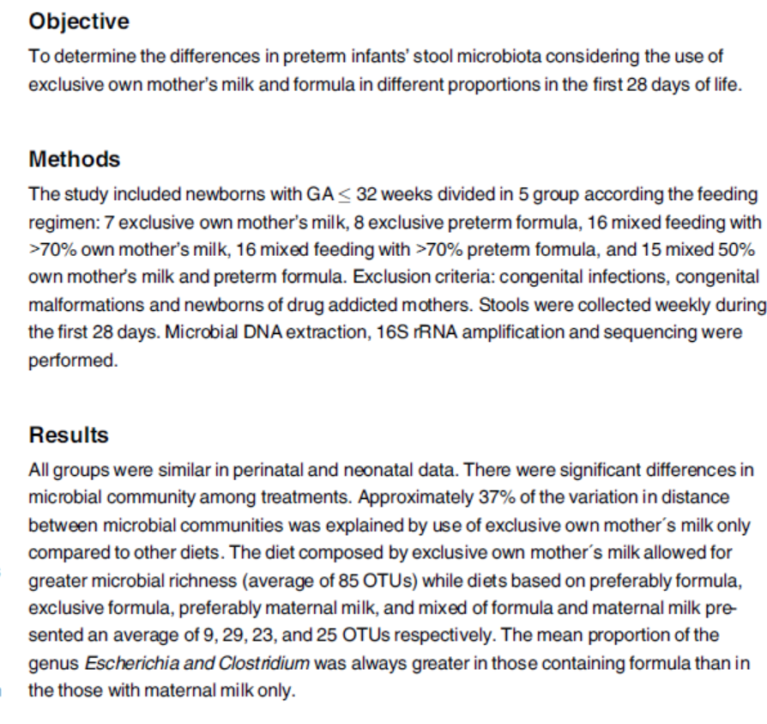
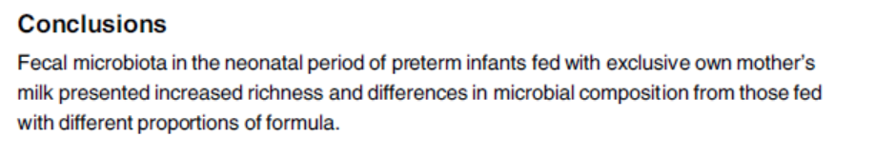
ABSTRACT

Slide 34
References
1. Backhed F, Roswall J, Peng Y, Feng Q, Jia H, Kovatcheva-Datchary P, et al. Dynamics and Stabilization of the Human Gut Microbiome during the First Year of Life. Cell Host Microbe. 2015; 17: 690–703. https://doi.org/10.1016/j.chom.2015.04.004 PMID: 25974306
2. Cabreiro F, Gems D. Worms need microbes too: microbiota, health and aging in Caenorhabditis elegans. EMBO Mol Med. 2013; 5:1300–1310. https://doi.org/10.1002/emmm.201100972 PMID: 23913848
3. Human Microbiome Project Consortium. Structure, function and diversity of the healthy human microbiome. Nature. 2012; 486:207–214. https://doi.org/10.1038/nature11234 PMID: 22699609
4. Li J, Jia H, Cai X, Zhong H, Feng Q, Sunagawa S, et.al. MetaHIT Consortium. An integrated catalog of reference genes in the human gut microbiome. Nat Biotechnol. 2014; 32: 834–841. https://doi.org/10. 1038/nbt.2942 PMID: 24997786
5. Dominguez-Bello MG, Costello EK, Contreras M, Magris M, Hidalgo G, Fierer N, et al. R. Delivery mode shapes the acquisition and structure of the initial microbiota across multiple body habitats in newborns. Proc Natl Acad Sci USA. 2010; 107: 11971–11975. https://doi.org/10.1073/pnas.1002601107 PMID: 20566857
6. Subramanian S, Huq S, Yatsunenko T, Haque R, Mahfuz M, Alam M, et al. A Persistent gut microbiota immaturity in malnourished Bangladeshi children. Nature. 2014; 510: 417–421. https://doi.org/10.1038/ nature13421 PMID: 24896187
7. La Rosa PS, Warner BB, Zhou Y, Weinstock GM, Sodergren E, Hall-Moore, et al. Patterned progression of bacterial populations in the premature infant gut. Proc. Natl. Acad. Sci. USA. 2014; 111: 12522– 12527. https://doi.org/10.1073/pnas.1409497111 PMID: 25114261
8. Gregory KE, Samuel BS, Houghteling P, Shan G, Ausubel FM, Sadreyev RI, et al. Influence of maternal breast milk ingestion on acquisition of the intestinal microbiome in preterm infants. Microbiome. 2016; 4:68. https://doi.org/10.1186/s40168-016-0214-x PMID: 28034306
9. Houghteling P, Walker WA. Why is initial bacterial colonization of the intestine important to the infant’s and child’s health? J Pediatr Gastroenterol Nutr. 2015; 60: 294–307. https://doi.org/10.1097/MPG. 0000000000000597 PMID: 25313849
10. Zeissig S, Blumberg RS. Life at the beginning: perturbation of the microbiota by antibiotics in early life and its role in health and disease. Nat Immunol. 2014; 15: 307–10. https://doi.org/10.1038/ni.2847 PMID: 24646587
11. Brooks B, Firek BA, Miller CS, Sharon I, Thomas BC, Baker R, et al. Microbes in the neonatal intensive care unit resemble those found in the gut of premature infants. Microbiome. 2014; 2: 1. https://doi.org/ 10.1186/2049-2618-2-1 PMID: 24468033

Slide 35
Referências Bibliográficas
12. Ardeshir A, Narayan NR, Me ´ndez-Lagares G, Lu D, Rauch M, Huang Y, et al. Breast-fed and bottle-fed infant rhesus macaques develop distinct gutmicrobiotas and immune systems. Sci Transl Med. 2014; 6: 252ra120. https://doi.org/10.1126/scitranslmed.3008791 PMID: 25186175
13. Boix-Amoro ´s A, Collado MC, Mira A. Relationship between Milk Microbiota, Bacterial Load, Macronutrients, and Human Cells during Lactation. Front Microbiol. 2016; 7: 492 https://doi.org/10.3389/fmicb. 2016.00492 PMID: 27148183
14. Khodayar-Pardo P, Mira-Pascual L, Collado MC, Martı ´nez-Costa C. Impacto flactati on stage, gestation alage and mode of delivery on breast milk microbiota. J.Perinatol.2014; 34: 599–605. https://doi.org/ 10.1038/jp.2014.47 PMID: 24674981
15. Cabrera-Rubio R, Mira-Pascual L, Mira A, Collado MC. Impact of mode of delivery on the milk microbiota composition of healthy women. J. Dev. Orig. Health Dis. 2016; 7: 54–60. https://doi.org/10.1017/ S2040174415001397 PMID: 26286040
16. Roesch LF, Silveira RC, Corso AL, Dobbler PT, Mai V, Rojas BS, et al. Diversity and composition of vaginal microbiota of pregnant women at risk for transmitting Group B Streptococcus treated with intrapartum penicillin. PLoS One. 2017; 12(2):e0169916. https://doi.org/10.1371/journal.pone.0169916 PMID: 28178310
17. Caporaso JG, Lauber CL, Walters WA, Berg-Lyons D, Huntley J, Fierer N, et al. Ultra-high-throughput microbial community analysis on the Illumina HiSeq and MiSeq platforms. ISME J. 2012; 6: 1621– 1624. https://doi.org/10.1038/ismej.2012.8 PMID: 22402401
18. Pylro VS, Roesch LF, Morais DK, Clark IM, Hirsch PR, To´tola MR. Data analysisfor 16S microbial profiling from different benchtop sequencing platforms. J. Microbiol. Methods. 2014; 107: 30–37. https://doi. org/10.1016/j.mimet.2014.08.018 PMID: 25193439
19. Edgar RC. UPARSE: highly accurate OTU sequences from microbial amplicon reads. Nat. Methods. 2013; 10: 996–998., https://doi.org/10.1038/nmeth.2604 PMID: 23955772
20. Edgar R. SINTAX: a simple non-Bayesian taxonomy classifier for 16S and ITS sequences. 2016. https://doi.org/10.1101/074161
21. Cole JR, Wang Q, Fish JA, Chai B, McGarrell DM, Sun Y, et al. Ribosomal Database Project: data and tools for high throughput rRNA analysis. Nucleic Acids Res. 42, D633–D642. 2014. https://doi.org/10. 1093/nar/gkt1244 PMID: 24288368
22. Good IJ. The population frequencies of species and the estimation of population parameters. Biometrika. 1953; 40: 237–264
23. Lemos LN, Fulthorpe RR, Triplett EW, Roesch LFW. Rethinking microbial diversity analysis in the high throughput sequencing era. J. Microbiol. Methods. 2011; 86: 42–51.
24. R Development Core Team. R: A Language and Environment for Statistical Computing. 2008. Available at: http://www.R-project.org

Slide 36
Referências Bibliográficas
25. McMurdie PJ, Holmes S. phyloseq: an R Package for reproducible interactive analysis and graphics of microbiome census data. PLOS ONE. 2013; 8:e61217. https://doi.org/10.1371/journal.pone.0061217 PMID: 23630581
26. Anderson MJ. A new method for non-parametric multivariate analysis of variance. Austral Ecol. 2001; 26: 32–46
27. Oksanen J, Blanchet FG, Kindt R, Legendre P, Minchin PR, O’Hara RB, et al. Vegan: Community Ecology Package. 2015. R package vegan, version. 2.2–1.
28. Parks DH, Tyson GW, Hugenoltz P, Beiko RG. STAMP: statistical analysis of taxonomic and functional profiles. Bioinformatics. 2014; 30: 3123–3124. https://doi.org/10.1093/bioinformatics/btu494 PMID: 25061070
29. Musekiwa A, Manda SO, Mwambi HG, Chen DG. Meta-Analysis of Effect Sizes Reported at Multiple Time Points Using General Linear Mixed Model. PLoS One. 2016; 11(10):e0164898 https://doi.org/10. 1371/journal.pone.0164898 PMID: 27798661
30. Yasmin F, Tun HM, Konya TB, Guttman DS, Chari RS, Field C J, et al. Cesarean Section, Formula Feeding, and Infant Antibiotic Exposure: Separate and Combined Impacts on Gut Microbial Changes in Later Infancy. Front Pediatr. 2017; 5:200. https://doi.org/10.3389/fped.2017.00200 PMID: 29018787
31. Cacho NT, Harrison NA, Parker LA, Padgett K A, Lemas DJ, Marcial GE, et al. Personalization of the Microbiota of Donor Human Milk with Mother’s Own Milk. Front Microbiol. 2017; 8: 1470. https://doi.org/ 10.3389/fmicb.2017.01470 PMID: 28824595
32. Dobbler PT, Procianoy RS, Mai V, Silveira RC, Corso AL, Rojas BS, et al. F. W. Low Microbial Diversity and Abnormal Microbial Succession Is Associated with Necrotizing Enterocolitis in Preterm Infants. Front Microbiol. 2017; 8: 2243. https://doi.org/10.3389/fmicb.2017.02243 PMID: 29187842
33. Gritz EC, Bhandari V. The human neonatal gut microbiome: a brief review. Front. Pediatr. 2015; 3: 17. https://doi.org/10.3389/fped.2015.00017 PMID: 25798435
34. Murphy K, Curley D, O’Callaghan TF, O’Shea C-A, Dempsey EM, O’Toole PW, et al. The Composition of Human Milk and Infant Faecal Microbiota Over the First Three Months of Life: A Pilot Study. Sci Rep. 2017; 7: 40597. https://doi.org/10.1038/srep40597 PMID: 28094284
35. Liu B, Newburg DS. Human milk glycoproteins protect infants against human pathogens. Breastfeed Med. 2013; 8:354–62. https://doi.org/10.1089/bfm.2013.0016 PMID: 23697737
36. Lees EA, Miyajima F, Pirmohamed M, Carrol ED. The role of Clostridium difficile in the paediatric and neonatal gut—a narrative review. Eur J Clin Microbiol Infect Dis. 2016; 35:1047–57. https://doi.org/10. 1007/s10096-016-2639-3 PMID: 27107991

Slide 37
Referências Bibliográficas
37. Pammi M, Cope J, Tarr PI, Warner BB, Morrow AL, Mai V, et al. Intestinal dysbiosis in preterm infants preceding necrotizing enterocolitis: a systematic review and meta-analysis. Microbiome. 2017; 5:31. https://doi.org/10.1186/s40168-017-0248-8 PMID: 28274256
38. Mai V, Torrazza RM, Ukhanova M, Wang X, Sun Y, Li N, et al. Distortion in the development of intestinal microbiota associated with late onset sepsis in preterm infants. Plos One 2013; 8(1):e52876 https://doi. org/10.1371/journal.pone.0052876 PMID: 23341915
39. Stearns JC, Zulyniak MA, de Souza RJ, Campbell NC, Fontes M, Shaikh M, et al. Ethnic and dietrelated differences in the healthy infant microbiome. Genome Med. 2017; 9:32. https://doi.org/10. 1186/s13073-017-0421-5 PMID: 28356137
40. Fallani M, Amarri S, Uusijarvi A, Adam R, Khanna S, Aguilera M, et al. Determinants of the human infant intestinal microbiota after the introduction of first complementary foods in infant samples from five European centres. Microbiology. 2011; 157: 1385–92.2. https://doi.org/10.1099/mic.0.042143-0 PMID: 21330436
41. Fallani M, Young D, Scott J, Norin E, Amarri S, Adam R, et al. Intestinal microbiota of 6-week-old infants across Europe: geographic influence beyond delivery mode, breast-feeding, and antibiotics. J. Pediatr. Gastroenterol. Nutr. 2010; 51: 77–84. https://doi.org/10.1097/MPG.0b013e3181d1b11e PMID: 20479681
42. Goulet O. Potential role of the intestinal microbiota in programming health and disease. Nutr. Rev. 2015; 73: 32–40. https://doi.org/10.1093/nutrit/nuv039 PMID: 26175488 43. Wallace JG, Gohir W, Sloboda DM. The impact of early life gut colonization on metabolic and obesogenic outcomes: what have animal models shown us? J. Dev. Orig. Health Dis. 2016; 7: 15–24. https:// doi.org/10.1017/S2040174415001518 PMID: 26399435
44. Lemas DJ, Yee S, Cacho N, Miller D, Cardel M, Gurka M, et al. Exploring the contribution of maternal antibiotics and breastfeeding to development of the infant microbiome and pediatric obesity. Semin. Fetal Neonatal Med. 2016; 21: 406–409. https://doi.org/10.1016/j.siny.2016.04.013 PMID: 27424917
45. Harts LE, Bradshaw W, Brandon DH. Potential NICU environmental influences on the neonate´s microbioma: a systematic review. Adv Neonatal Care. 2015; 15: 324–335 https://doi.org/10.1097/ANC. 0000000000000220 PMID: 26340035

Slide 38
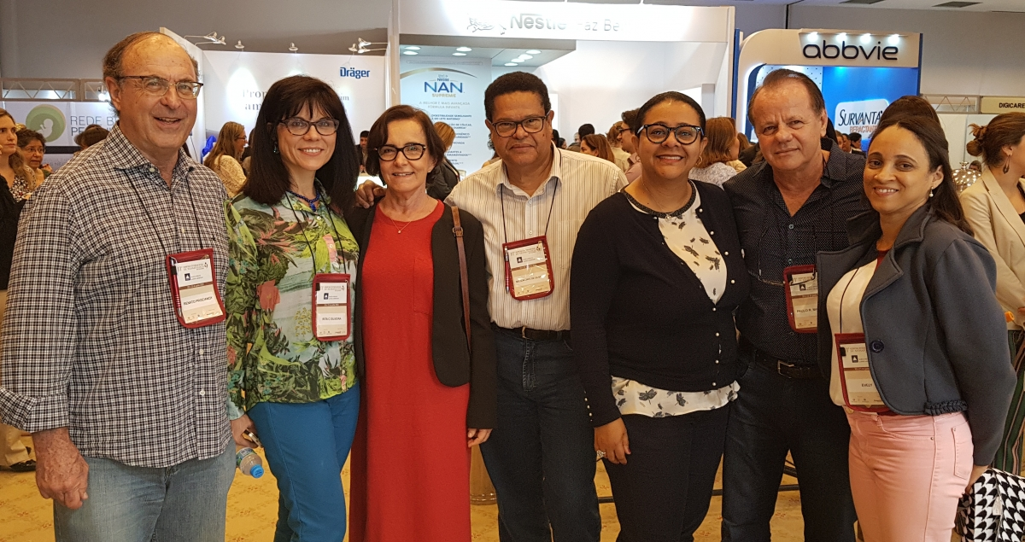
Nota do Editor do site, Dr. Paulo R. Margotto.Consultem também! Estudando Juntos! Online Sempre!
E como fica a microbiota intestinal do RN recebendo Leite da Própria Mãe e Leite Humano de Banco?
(Na ausência do leite da própria mãe a Academia Americana de Pediatra,em 2012, preconiza o Leite Humano de Banco ao invés de Fórmula)
Fatores que modificam o microbioma intestinal
O papel dos probióticos na microbiota intestinal
O leite Humano e o conectoma cerebral
Drs. Procianoy, Rita Silveira, Abadia, Nelson Diniz, Marta DR de Moura, Paulo R. Margoto e Evelyn Mirela

Slide 39
Microbiome Intestinal do Intestino Dependendo do Tipo de Alimentação: Significância do Leite Humano Doador.
Preterm Gut Microbiome Depending on Feeding Type: Significance of Donor Human Milk.
Parra-Llorca A, Gormaz M, Alcántara C, Cernada M, Nuñez-Ramiro A, Vento M, Collado MC.
Front Microbiol. 2018 Jun 27;9:1376. doi: 10.3389/fmicb.2018.01376. eCollection 2018.
PMID: 29997594. Free PMC Article.Similar articles. Espanha. Artigo Livre
A colonização microbiana pré-termo é afetada pela idade gestacional, tratamento antibiótico, tipo de parto, mas também pelo tipo de alimentação.
O leite materno tem sido reconhecido como o padrão ouro para a nutrição humana.
Em recém-nascidos prematuros, o leite materno tem sido associado à melhora do crescimento e do desenvolvimento cognitivo e à redução do risco de enterocolite necrosante e sepse tardia.
Na ausência do próprio leite da mãe (MOM), o leite humano doador pasteurizado (DHM) poderia ser a melhor alternativa disponível devido à sua semelhança com o primeiro.
No entanto, pouco se sabe sobre o efeito do DHM na microbiota pré-termo e potenciais implicações biológicas.

Slide 40
Apesar dos efeitos benéficos do DHM, pouco se sabe sobre o seu efeito sobre a colonização da microbiota intestinal pré-termo e suas implicações biológicas potenciais.
A pasteurização do leite humano (HM) a 62,5ºC por 30 min é para inativar agentes virais e bacterianos.
No entanto, a pasteurização do HM causa a perda de várias propriedades estruturais e funcionais do HM. Além disso, a pasteurização também reduz significativamente os constituintes celulares e bacterianos, atividades enzimáticas e os teores de IgA, lactoferrina e lisozima.
Outros componentes com relevância biológica, como oligossacarídeos, nucleotídeos e ácidos graxos poliinsaturados e de cadeia longa (LCPUFA) são preservados.
Como conseqüência, a pasteurização ainda é uma questão de debate.

Slide 41
Nesse cenário, os autores levantam hipóteses de que o DHM promoveria um perfil específico da microbiota semelhante ao observado nos bebês prematuros que recebem o MOM.
Para perseguir esse objetivo, foram analizados o impacto de diferentes abordagens nutricionais sobre a composição da microbiota intestinal de prematuros nascidos ≤ 32 semanas de gestação.
Assim o objetivo desse estudo foi determinar o impacto da DHM na microbiota pré-termo intestinal admitida em uma Unidade de Terapia Intensiva Neonatal (UTIN) de referência

Slide 42
Foi realizado um estudo de coorte observacional prospectivo em UTI neonatal de 69 neonatos <32 semanas de gestação e com peso ao nascer ≤1.500.
Os neonatos foram classificados em três grupos de acordo com práticas de alimentação que consistem em seu MOM, DHM ou fórmula.
Amostras fecais foram coletadas quando a alimentação enteral completa (definida como ≥150 cc / kg / dia) foi alcançada.
A composição microbiana do intestino foi analisada pelo seqüenciamento do gene 16S rRNA.
Apesar da maior variabilidade, não foram encontradas diferenças na diversidade e riqueza microbiana, embora o tipo de alimentação tenha influenciado significativamente a composição da microbiota pré-termo e os perfis preditivos funcionais.

Slide 43
Os recém-nascidos prematuros alimentados com MOM mostraram uma presença significativamente maior de Bifidobacteriaceae e menor de Staphylococcaceae, Clostridiaceae e Pasteurellaceae em comparação com o pré-termo alimentado com DHM.
O perfil microbiano alimentado com fórmula foi diferente daqueles observados no MOM pré-termo.
Notavelmente, os prematuros alimentados com DHM mostraram perfis microbianos mais próximos ao prematuro alimentado com o MOM.
Análises metagenômicas inferidas mostraram que a maior presença do gênero Bifidobacterium no grupo de leite materno estava relacionada ao enriquecimento na biossíntese de glicano e na via do metabolismo que não foi identificada nos grupos DHM ou nos alimentados com fórmula

Slide 44
CONCLUINDO
O tipo de alimentação modula a composição do microbioma pré-termo.
A alimentação com DHM teve impacto na microbiota pré-termo que poderia ter efeitos benéficos a longo prazo na funcionalidade intestinal, no sistema imunológico e no metabolismo.
Contudo, métodos de pasteurização disponíveis causam mudanças que podem atenuar muitos dos aspectos positivos do uso do MOM.
Portanto, mais estudos são rigorosamente necessários para entender as ligações complexas entre microbioma dos bebês que recebem DHM, o seu impacto na programação da saúde e para desenvolver métodos sensíveis de fornecer prontamente após o nascimento de bebês prematuros Leite Humano semelhante o mais possível ao da sua mãe quando esta ainda não é acessível.
Em conclusão, o DHM favorece um microbioma intestinal mais semelhante ao MOM do que a fórmula, apesar das diferenças entre o MOM e o DHM.Isso pode ter efeitos benéficos em longo prazo na funcionalidade intestinal, no sistema imunológico e nas atividades metabólicas.

Slide 45

Fatores que modificam o microbioma nos períodos perinatal e neonatal (Factors that Modify the Microbiome in Perinatal and Neonatal Periods)
Josef Neu. University of Florida (EUA)
Decimo primeiro Simpósio Internacional de Neonatologia do Rio de Janeiro, 20-6 a 23-6-2018
De um Neonatologista anônimo: “Então eu dou alguns dias antibióticos para os meus pacientes prematuros, o que isso importa se eu mudar os micróbios no trato gastrintestinal desde que eu poderia estar salvando a vida do bebê por tratamento de sepse não diagnosticada precoce”. Revisão retrospectiva de 50.261 neonatos em 127 UTINs da Califórnia mostraram uma variação de 40 vezes a prática de prescrição de antibióticos com taxa semelhante de infecção e mortalidade. O que significa isso? Significa que uma parcela considerável do uso de antibióticos não é clara; em algumas UTINs, os antibióticos são usados em excesso. O uso de ampicilina + gentamicina por 48 horas aumenta significativamente as Proteobactérias. Há diferenças na microbiota entre recém-nascidos expostos e cujas mães foram expostas ao antibiótico, com predomínio de Proteobactérias (elas aumentam antes das exarcebações do intestino inflamatório, tem elevado teor de lipopolissacarídeos [LPS]; são fortes estimuladoras de TLR4; E.coli, Klebsiella e Pseudomonas são representantes) em relação aos recém-nascidos não expostos aos antibióticos e cujas mães também não o foram, com predomínio de Firmicutes (os lactobacilos são uma classe comum dos Firmicutes; tem alto teor de lipoteicóico na parede celular, mas baixos teores de LPS; tem excelente capacidade de produção de energia; produza butirato em grandes quantidades [ o butirato é um importante combustível para os colonócitos e importante para manutenção das oclusões de junções: se estas se romperem há a translocação bacteriana com produção de sepse tardia!]). Após o 4o-5o dia de uso de antibiótico (empírico), a enterocolite necrosante aumenta exponencialmente!

Slide 46
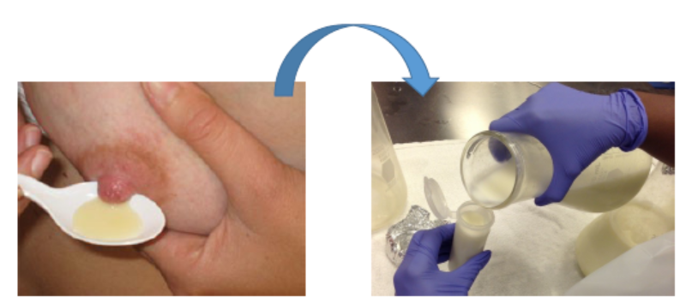
O leite materno contem 10⁵⁻⁶ bactérias/ml! Estas são destruídas pelo processo de pasteurização.
Assim, mesmo a mãe tendo pequena quantidade de leite, ao misturar com o pasteurizado pode haver expansão de uma grande parte do microbioma após 4-8 horas.
Personalization of the Microbiota of Donor Human Milk with Mother's Own Milk.
Cacho NT, Harrison NA, Parker LA, Padgett KA, Lemas DJ, Marcial GE, Li N, Carr LE, Neu J, Lorca GL.
Front Microbiol. 2017 Aug 3;8:1470. doi: 10.3389/fmicb.2017.01470. eCollection 2017.
PMID: 28824595. Free PMC Article.Similar articles. Artigo Livre, Consulte-0 Aqui e Agora!
REFAUNAÇÃO DO LEITE PASTEURIZADO!

Slide 47
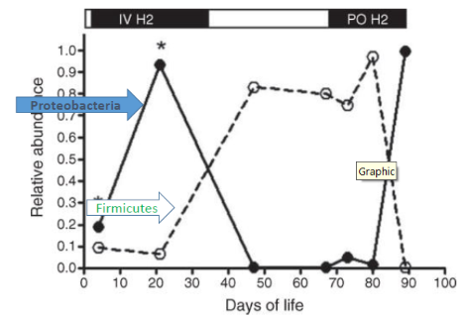
Buscamos os inimigos e somos nós mesmos os inimigos! (além do uso, muitas vezes desnecessário do antibiótico, o uso de bloqueador H2 aumenta as Proteobactérias; ao suspender o bloqueador H2, aumenta Firmicutes).
Histamine-2 receptor blockers alter the fecal microbiota in premature infants.
Gupta RW, Tran L, Norori J, Ferris MJ, Eren AM, Taylor CM, Dowd SE, Penn D.J Pediatr Gastroenterol Nutr. 2013 Apr;56(4):397-400. doi: 10.1097/MPG.0b013e318282a8c2.PMID: 23254444.Similar articles
Enterocolite necrosante: uma atualização (Necrotizing Enterocolitis: An Update)
Josef Neu. University of Florida (EUA)
Décimo primeiro Simpósio Internacional de Neonatologia do Rio de Janeiro, 20-6 a 23-6-2018

Slide 48
E o uso de Probióticos?

Slide 49
Probióticos: existe espaço para eles na UTI Neonatal?
Paulo R. Margotto
1º Simpósio Internacional de Neonatologia do Hospital MaternoInfantil de Brasília e do Distrito Federal
Usamos precocemente na nossa Unidade colostro e leite da própria mãe o mais precoce possível para estes recém-nascidos de risco, (iniciando nas primeiras 24 se possível) evidência sólida de que estamos promovendo o crescimento das bifidobactérias (inibe o crescimento de coliformes e outros organismos potencialmente patogênicos).
Muito mais precisa ser aprendido sobre a flora intestinal e suas interações com o desenvolvimento do trato intestinal antes de podermos rotineiramente manipular o ecossistema microbiano intestinal.
Após estes esclarecimentos, no futuro talvez venhamos usar probióticos!
A administração de probióticos nesses pacientes pode influenciar
a longo prazo do padrão bacteriano.

Slide 50

Exposição precoce ao leite materno modifica a conectividade cerebral em bebês prematuros
Early breast milk exposure modifies brain connectivity in preterm infants.
Blesa M, Sullivan G, Anblagan D, Telford EJ, Quigley AJ, Sparrow SA, Serag A, Semple SI, Bastin ME, Boardman JP.Neuroimage. 2019 Jan 1;184:431-439. doi: 10.1016/j.neuroimage.2018.09.045. Epub 2018 Sep 18.PMID: 30240903. Free Article.Similar articles. Artigo Livre!
Realizado por Paulo R. Margotto
Em 47 prematuros<33 semanas submetidos s ressonância magnética cerebral complexa na idade equivalente a termo, foi demonstrado, em 46 bebês, que as propriedades microestruturais dos tratos da substância branca e da conectividade estrutural cerebral são melhoradas em associação com a maior exposição ao leite materno. No Pediatric Academic Societies (PAS) Meeting 2019 (Apr 24 – May 01, 2019, Baltimore, Maryland, US, estudo mostrou que a alimentação do prematuro com leite materno durante o primeiro mês de vida parece estimular o crescimento cerebral mais robusto, com melhor resultado neurológico (≤ 32 semanas/ peso ao nascer < 1550g). Mães de prematuros devem receber apoio para fornecer leite materno enquanto seus bebês estiverem em cuidados neonatais porque isso pode dar a seus filhos a melhor chance de desenvolvimento cerebral saudável, segundo James Boardamn, Diretor do Laboratório de Pesquisa Jennifer Brown da Universidade de Edimburgo.

Slide 51
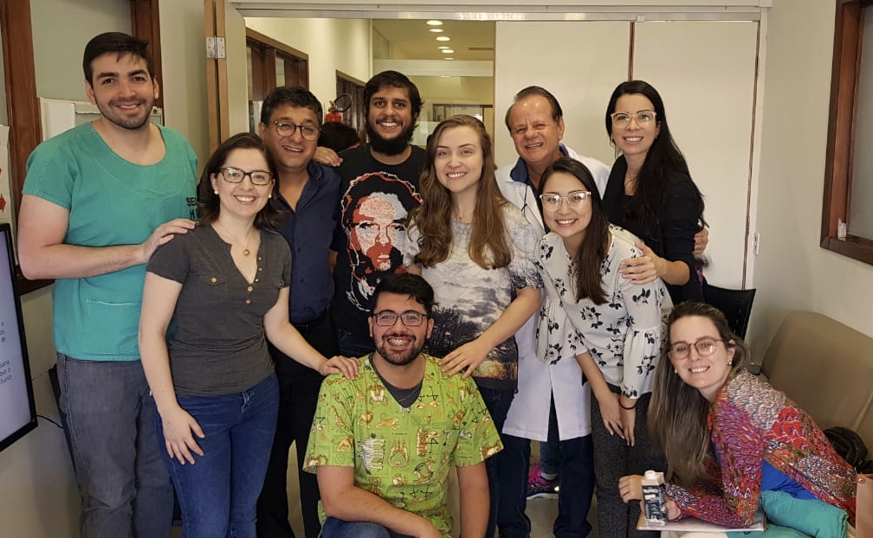
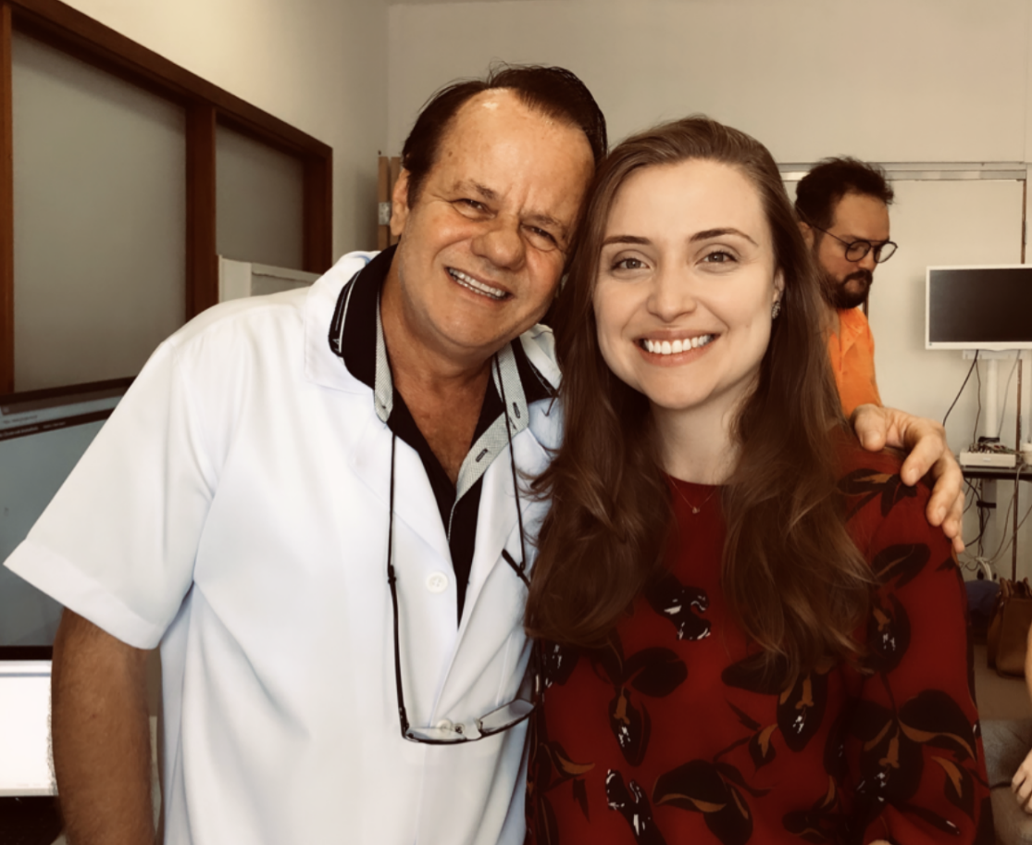
OBRIGADA!
Dra. Maria Eduarda

